Slide 1
Современные технологии в преподавании биологии
Зуева Дина Геннадиевна,
учитель биологии МБОУ «СОШ № 87»

Slide 2
Введение
Современные технологии революционизируют процесс обучения биологии, делая его более интерактивным, доступным и эффективным. Этот доклад рассмотрит различные цифровые инструменты и методы, которые трансформируют понимание сложных биологических концепций. Мы обсудим их преимущества и вызовы, связанные с их внедрением в образовательную среду.

Slide 3
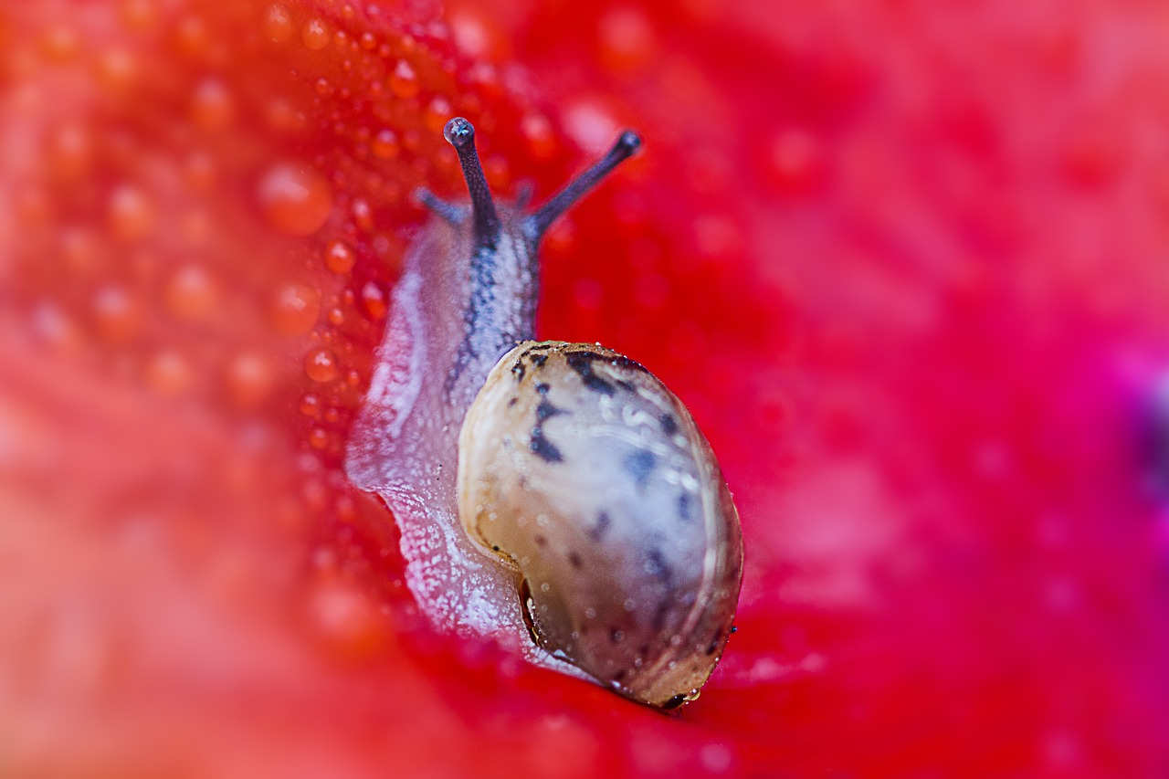

Slide 4
Виртуальная реальность (VR) в биологии
Погружение в трехмерные модели клеток, органов и экосистем.
Интерактивное изучение анатомии человека и животных.
Возможность проведения виртуальных экспериментов без риска.
Увеличение мотивации и вовлеченности учащихся.
Доступ к местам, которые недоступны в реальной жизни (например, тропические леса).

Slide 5
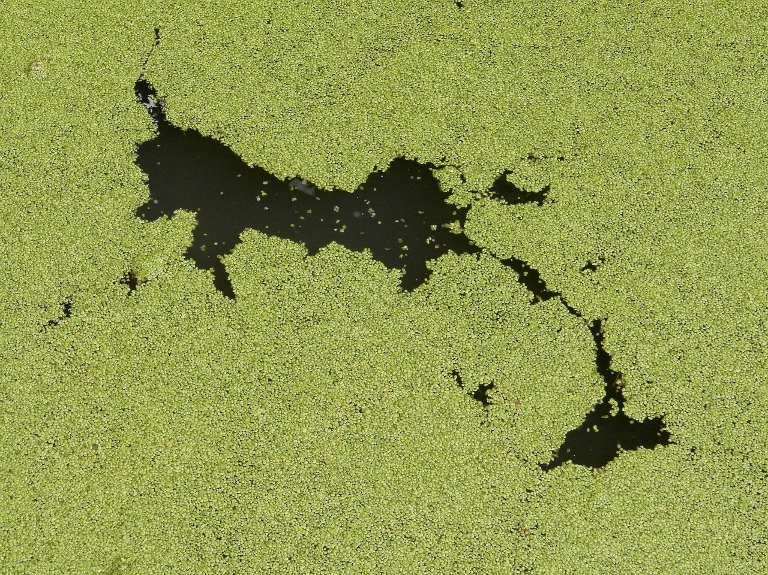

Slide 6
Дополненная реальность (AR) в биологии
Наложение цифровых объектов на реальный мир через смартфоны или планшеты.
Изучение биологических процессов в реальном времени.
Интерактивные модели растений и животных в классе.
Возможность "разобрать" органы и системы на экране.
Более эффективное запоминание материала.

Slide 7
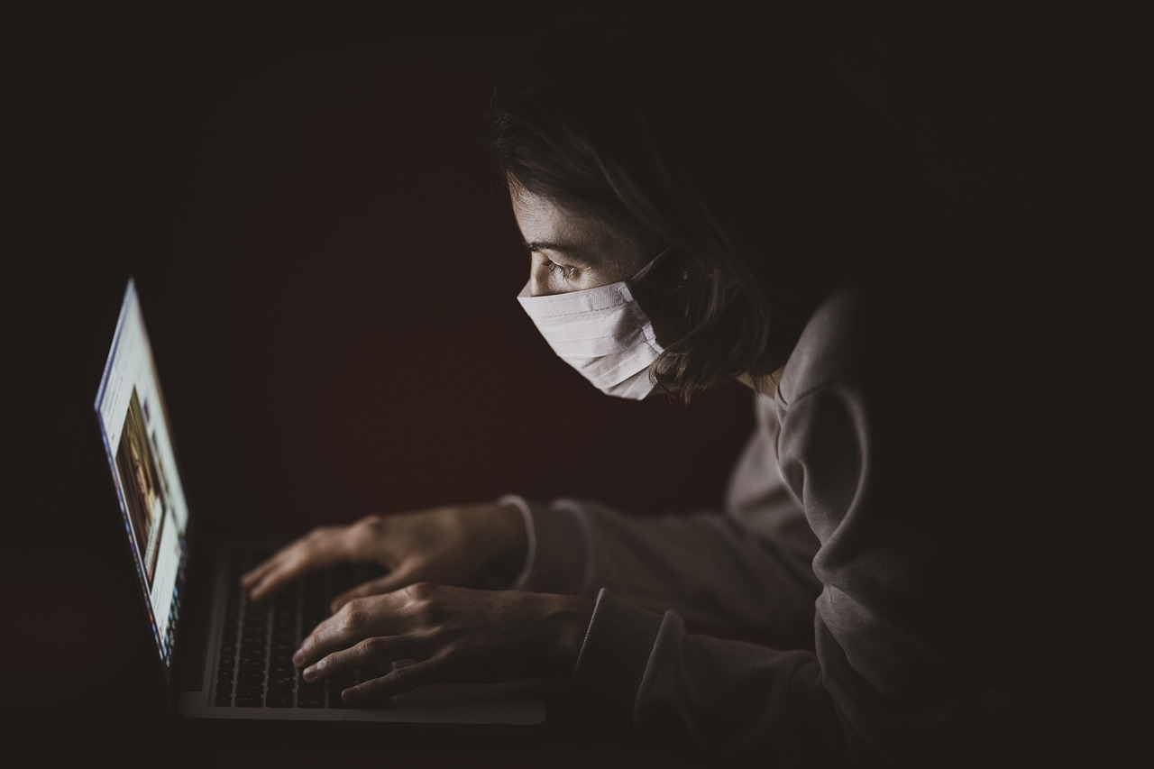

Slide 8
Использование интерактивных симуляций
Моделирование сложных биологических процессов.
Проведение виртуальных экспериментов и наблюдений.
Возможность изменения параметров и наблюдения за результатами.
Развитие навыков анализа данных и критического мышления.
Самостоятельное изучение материала в удобном темпе.

Slide 9
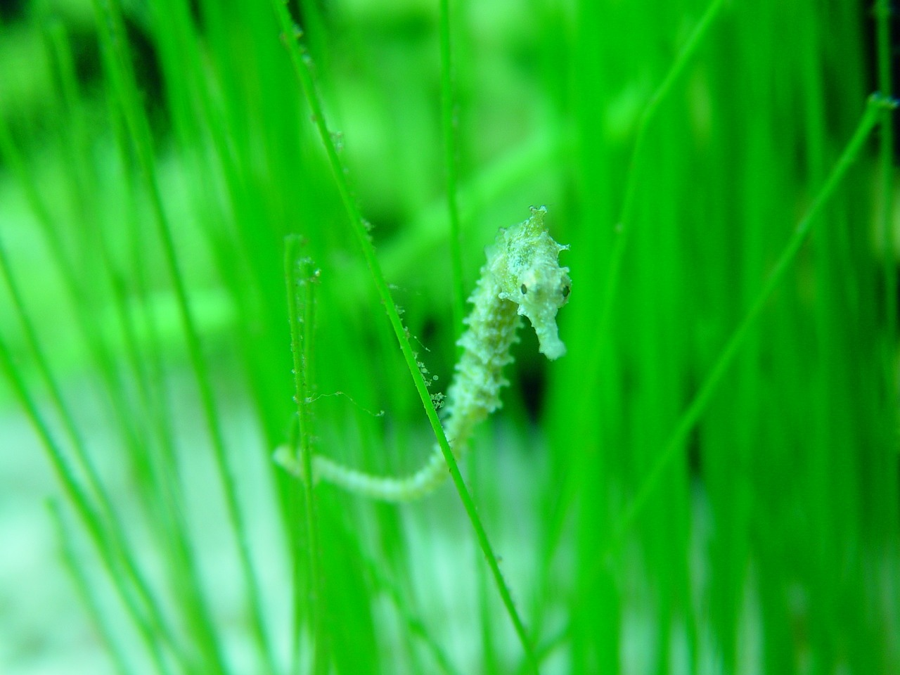

Slide 10
Образовательные игры и приложения
Захватывающий и увлекательный способ изучения биологии.
Развитие памяти, логического мышления и проблемных навыков.
Повышение мотивации и вовлеченности учащихся.
Доступность на различных мобильных устройствах.
Возможность соревнований и сотрудничества среди учеников.

Slide 11
Онлайн-курсы и платформы обучения
Доступ к широкому спектру биологических курсов и материалов.
Обучение в любое время и в любом месте.
Возможность взаимодействия с преподавателями и одногруппниками.
Индивидуальный подход к обучению.
Доступ к дополнительным ресурсам и материалам.

Slide 12
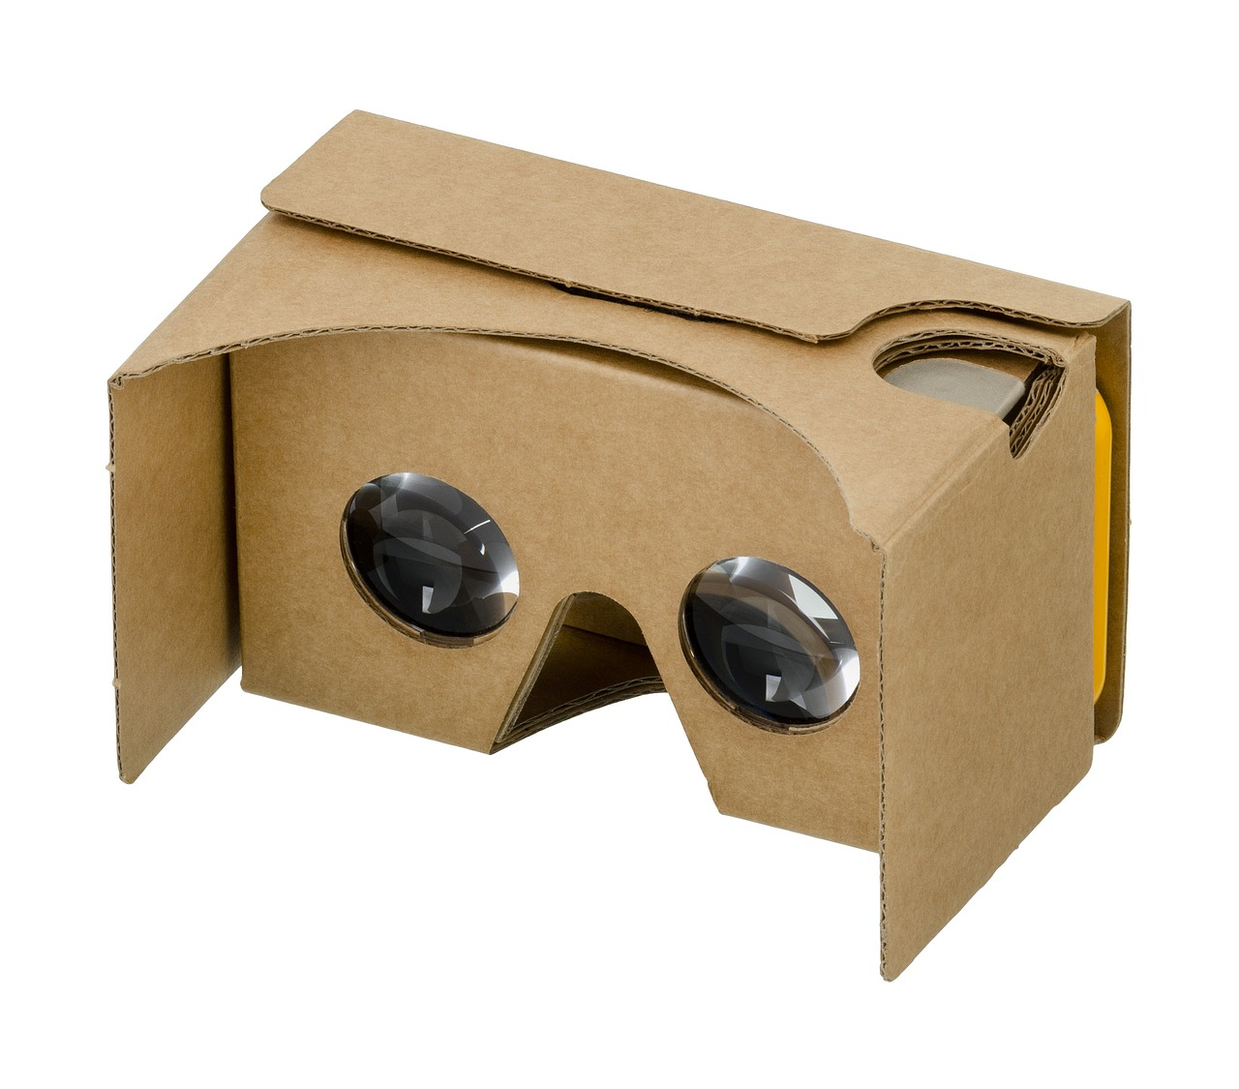

Slide 13
Интерактивные доски и проекторы
Демонстрация видео, изображений и презентаций высокого разрешения.
Возможность коллективной работы над проектами.
Более эффективное взаимодействие между учителем и учениками.
Улучшение визуального восприятия информации.
Создание интерактивных уроков и заданий.

Slide 14
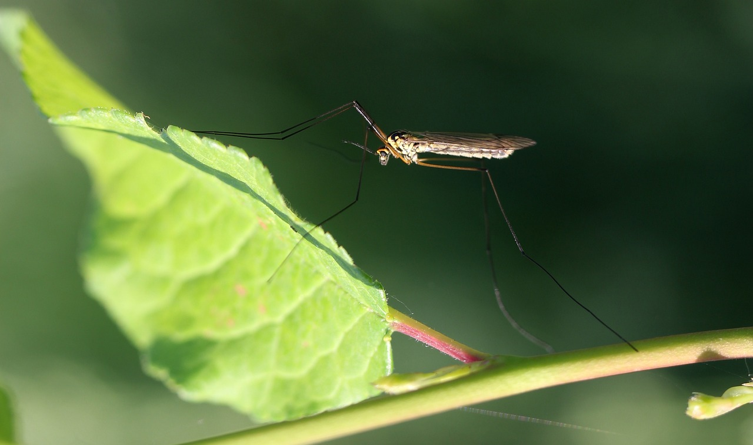

Slide 15
3D-печать в биологии
Создание моделей органов, клеток и молекул.
Тактильное изучение биологических структур.
Возможность самостоятельного конструирования моделей.
Повышение понимания пространственных отношений.
Улучшение запоминания и визуализации.

Slide 16
Биоинформатика и анализ данных
Использование компьютерных программ для анализа биологических данных.
Развитие навыков работы с большими данными.
Анализ геномов, белков и других биологических молекул.
Предсказание функций генов и белков.
Разработка новых лекарственных препаратов.

Slide 17
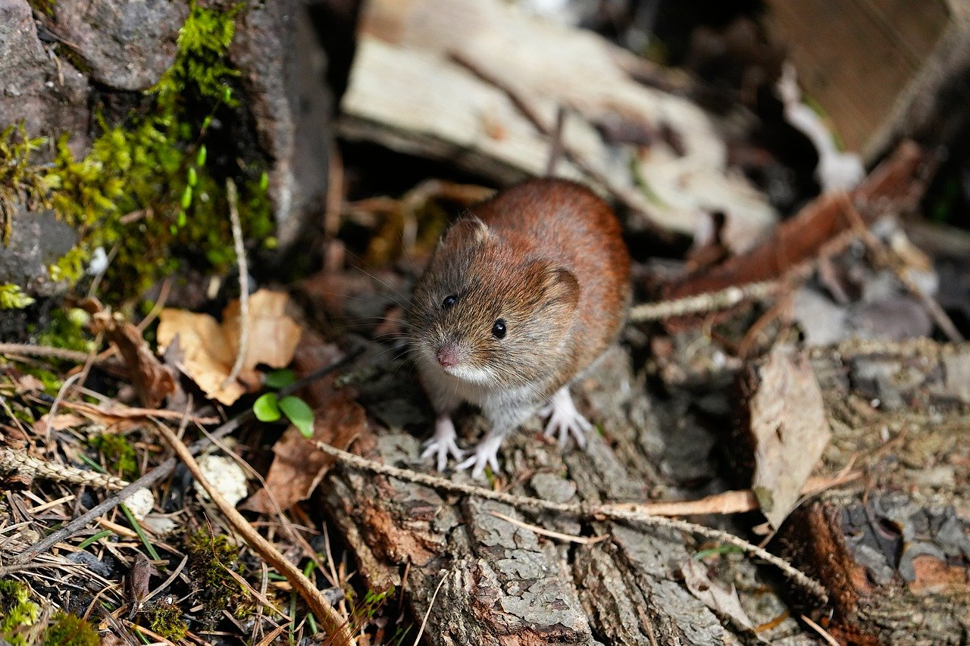

Slide 18
Онлайн-энциклопедии и базы данных
Быстрый доступ к информации о различных биологических объектах и процессах.
Наличие иллюстраций, видео и анимации.
Постоянное обновление информации.
Возможность сравнения различных источников информации.
Развитие навыков поиска и анализа информации.

Slide 19
Микроскопы с цифровым выходом
Возможность наблюдения биологических объектов в режиме реального времени на экране.
Запись и сохранение изображений и видео.
Увеличение доступности микроскопии для всех учеников.
Создание цифровых лабораторных работ.
Анализ изображений с помощью специального программного обеспечения.

Slide 20
Сенсорные технологии
Использование сенсорных экранов для интерактивного обучения.
Возможность работы с интерактивными учебниками и приложениями.
Развитие мелкой моторики и координации движений.
Более комфортное и удобное обучение.
Интеграция с другими цифровыми ресурсами.

Slide 21
Робототехника в биологии
Создание роботов для проведения экспериментов и исследований.
Автоматизация биологических процессов.
Моделирование биологических систем.
Развитие инженерного и программирования навыков.
Создание новых инструментов и методов в биологии.

Slide 22
Проектная деятельность с использованием технологий
Разработка и реализация проектов с использованием цифровых инструментов.
Развитие навыков решения проблем и командной работы.
Применение знаний и навыков в реальных ситуациях.
Представление результатов проектов в различных форматах.
Повышение мотивации и вовлеченности учащихся.

Slide 23
Использование больших данных в биологии
Анализ геномных данных для выявления закономерностей.
Предсказание развития заболеваний.
Разработка новых методов лечения.
Исследование эволюционных процессов.
Понимание сложных биологических систем.

Slide 24
Дистанционное обучение в биологии
Доступ к образованию для учащихся в удаленных регионах.
Гибкость в организации учебного процесса.
Использование онлайн-платформ и инструментов.
Возможность индивидуального обучения.
Повышение доступности образования.

Slide 25
Заключение
Современные технологии предоставляют беспрецедентные возможности для преподавания биологии. Их внедрение позволяет сделать процесс обучения более эффективным, увлекательным и доступным для всех учащихся. Однако, важно учитывать вызовы, связанные с доступом к технологиям и необходимостью профессиональной подготовки педагогов. Дальнейшее развитие и интеграция инновационных подходов будет способствовать улучшению качества биологического образования.

